Slide 1
РАЗВИТИЕ ПОЗНАВАТЕЛЬНОЙ АКТИВНОСТИ У ДЕТЕЙ СТАРШЕГО ДОШКОЛЬНОГО ВОЗРАСТА В ПРОЦЕССЕ ДЕТСКОГО ЭКСПЕРИМЕНТИРОВАНИЯ
Воспитатель
Хахурина Марина Павловна

Slide 2
ПРОЕКТ «МИНИ-ОГОРОД»
Цель:
Обобщить и расширить знания дошкольников о том, как ухаживать за растениями в комнатных условиях; привлечь к работе проекта как можно больше детей; сделать проект сотворчеством воспитателя, детей и родителей.
Ребята имели возможность ухаживать за растениями, наблюдать за их ростом, изучать причинно-следственные связи, определять условия, необходимые для роста и развития растений.
Выращивание овощей в жилых помещениях способствует развитию любознательности и наблюдательности у детей, способствует развитию познавательной активности дошкольников, приучает их к труду и ответственности.

Slide 3
Этапы работы:
Постановка проблемы – задачи
Поиск путей решения проблемы
Проведение опытов
Фиксация наблюдений
Обсуждение результатов и формулировка выводов

Slide 4
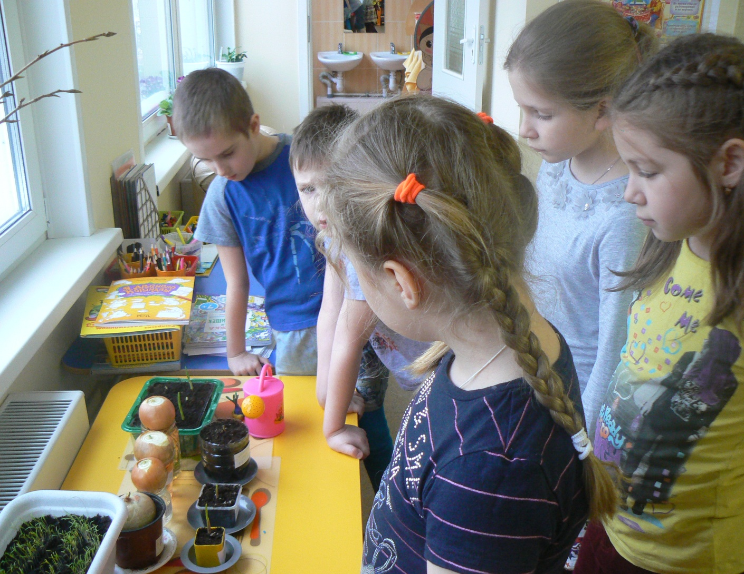
Мы с детьми посадили лук и укроп и вели наблюдения за ростом растений.

Slide 5
Подготовка и планирование
Огород наш, огород,
Всё на нем всегда растёт,
Если руки не ленивы,
Если мы трудолюбивы.
Луковое счастье
С луком дружат все спортсмены,
Любят взрослые и дети.
Даже те, кто на диете
Потребляют непременно
Наш зеленый овощ лук.
Ведь во всех супах, борщах,
Вторых блюдах, овощах,
Привкус он дает особый
Ты не веришь нам? Попробуй!
Прежде чем придёт весна,
Заготовим семена.
«Что посеешь, то пожнёшь!»
И, конечно, – соберёшь.
Беседа с детьми и подготовка
речевого материала
Подрастут слегка росточки,
Их польём в своём садочке.
Чуть земельку распушим
И корням дышать дадим.
Ешьте, милые, чеснок,
Заготавливайте впрок,
Чтоб всегда он в доме был
И здоровье нам дарил.
Чтоб лечил нас и бодрил,
Придавая больше сил.
И от хворей всех берег
Наш надежный друг чеснок.
Есть укропчик и лучок,
Есть петрушка, чесночок.
Приходите посмотреть,
Вы не будете жалеть!
Чтобы не было проблем,
Я укропа много ем.
Лечит он живот, желудок,
Сердце, печень и сосуды.
Прямо доктор айболит,
Если что-нибудь болит.

Slide 6
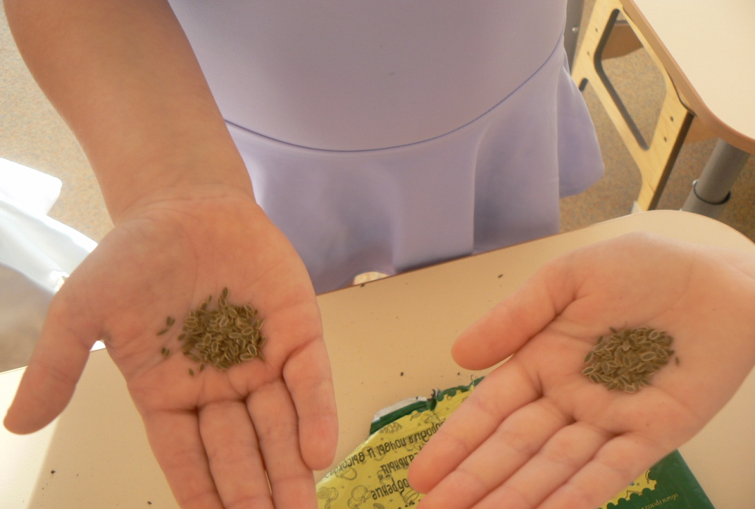
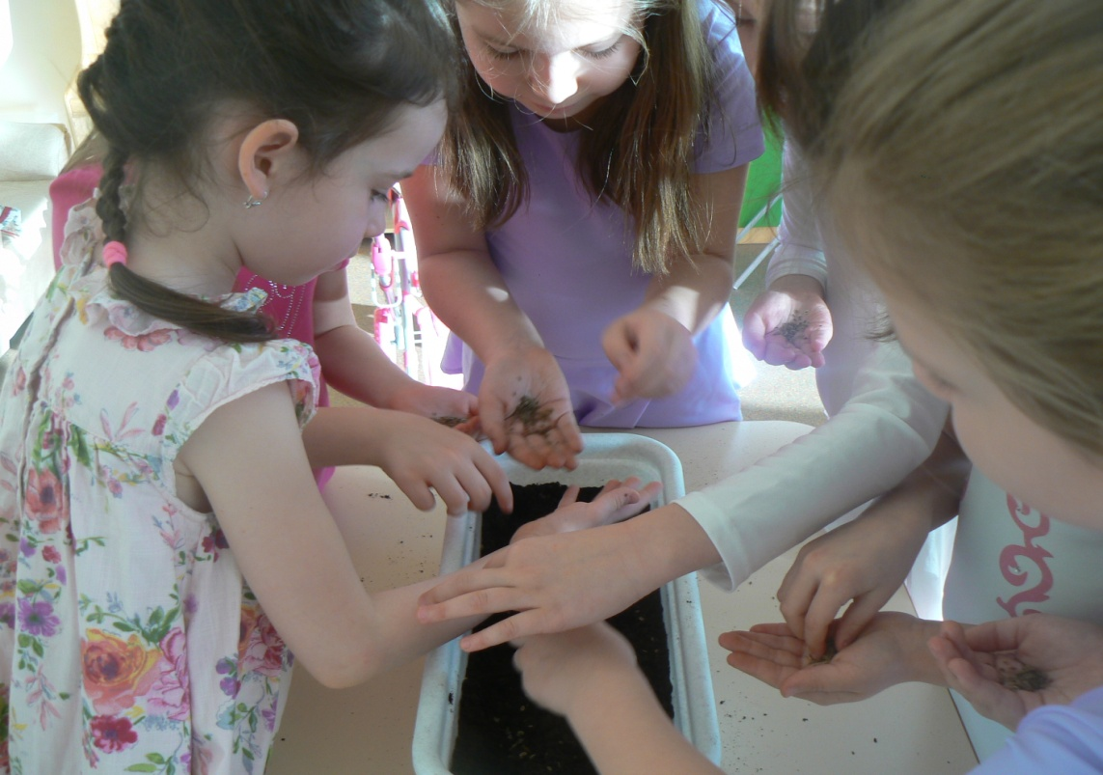
Посадка укропа

Slide 7
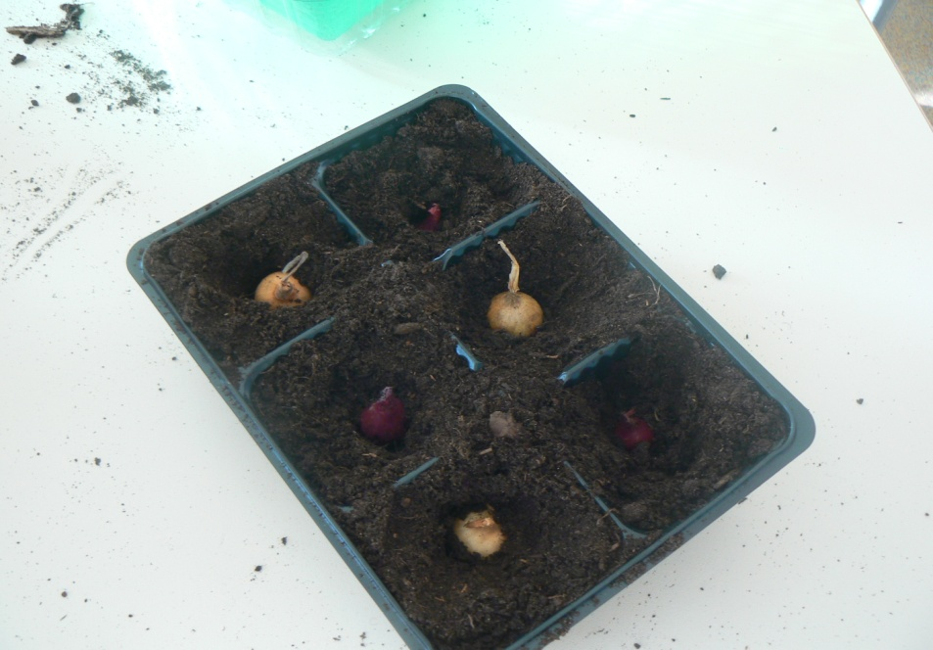
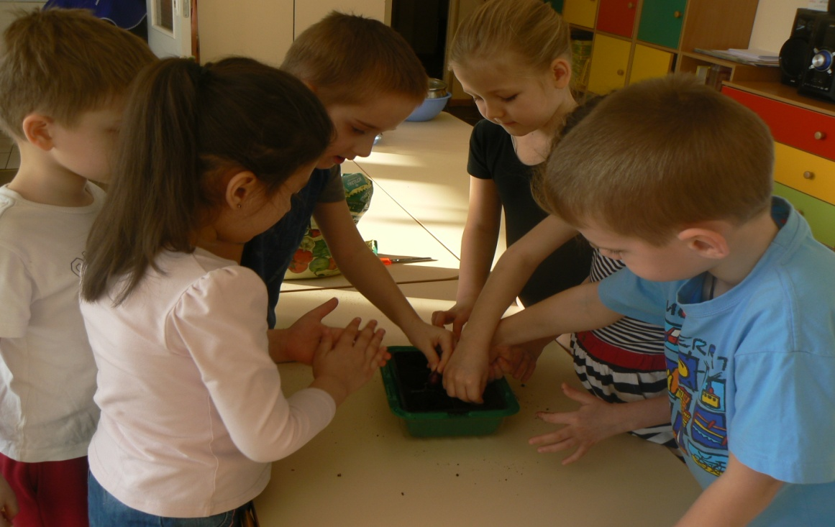
Посадка лука

Slide 8
Фиксация наблюдений
Дети ухаживают за грядками, а педагоги им помогают в этом. Они не просто выполняют поручения воспитателя по уходу за растениями, но и ведут наблюдения, которые отражают в календаре наблюдений, который развивает наблюдательность, приучает внимательно всматриваться в окружающую природу, устанавливать последовательность и связь явлений, их причины.
Выращивая, ухаживая за растениями, ребята наблюдают за тем, какие из них растут быстрее, сравнивают форму и цвет листьев, рассматривают их через лупу, определяют условия, необходимые для роста и развития растений, поэтому это ещё и великолепный исследовательский материал.

Slide 9
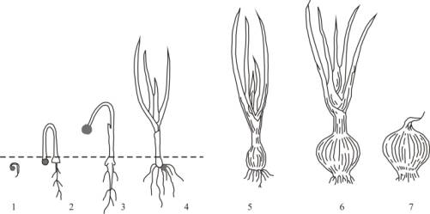
Анализ и обобщение

Slide 10
Выводы
Самое главное, чего удалось добиться в ходе реализации проекта, - пробудить у ребят интерес к процессу ухода за растениями. А стоит ли говорить о том, как приятно подать к столу блюда, украшенные зелёными веточками петрушки, укропа и лука. И красиво, и вкусно, и полезно для здоровья наших ребят. А главное - это доступно всем, и это вырастили дети!
Огород на окне хорошее подспорье и помощник в воспитании у детей экологической культуры, в создании правильного отношения к живой природе. Он способен расширить представления детей о растениях, как живых организмах, об условиях, необходимых для роста и развития, развивать этическое чувство, умение радоваться красоте выращиваемых растений и результатам своего труда.

Slide 11
Наши планы…
Вот так в игровой форме педагоги детского сада воспитывают в детях трудолюбие, бережное отношение к растениям, желание вырастить овощи своими руками.
Этот интерес часто используют в дошкольных учреждениях, выращивая огород на подоконнике для детей, фото его оригинального оформления остаются в архиве детского сада. Так как этот огород каждый год получается разным, благодаря различным декорациям и фантазии детей и воспитателей.
Мы также планируем создать свой дизайн к празднику весны и труда – 1 мая.

Slide 12

Спасибо за внимание

